Slide 1
Yakınsama Çözümü
Ürün Sunumu
(Ergin BOYACI – Müşteri Deneyimi ve Ürün Geliştirme)
Şubat 2012

Slide 2
Müşterilerimiz bizden ne bekliyor?
İletişim giderlerini düşürmek
Kesintisiz iletişim
Ek maliyet olmadan, teknolojik çözümler ile benzersiz hizmetler

Slide 3
YAKINSAMA
(Convergence)
?
farklı cihazlarda yaptığımız işleri gittikçe gelişen entegre ve tek bir cihazla yapabilmenin terminolojik bir tanımıdır.

Slide 4
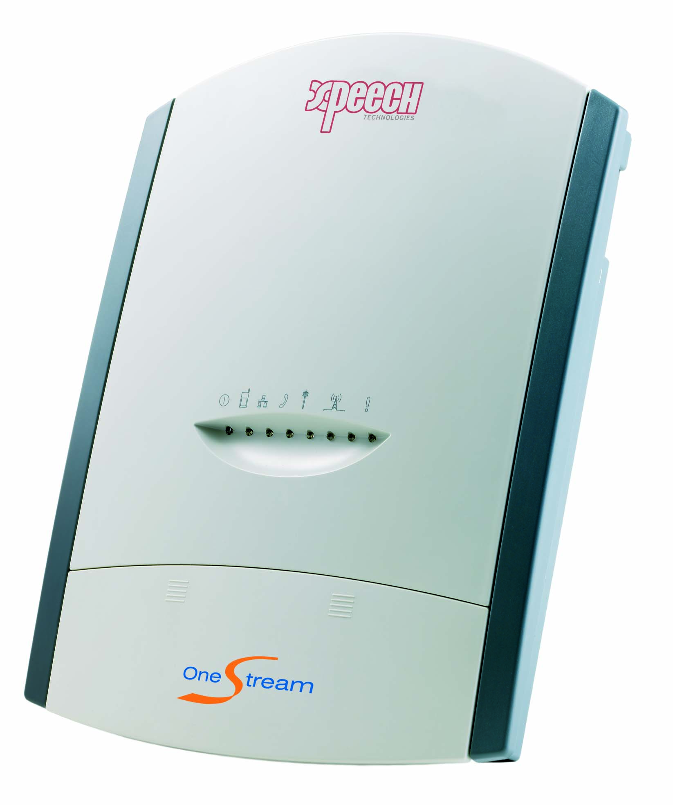
Kendi segmentinde müşteri ile buluşan ilk YAKINSAMA çözümü

Slide 5
İlk Bakışta Xpeech OneStream
Müşterimizin klasik analog telefon santrali ve telefon makineleri ile birlikte çalışan, verimlilik ve tasarruf sağlayan iletişim aracıdır.
6 adet VoIP Kanalı
2 Adet GSM Kanalı
6 Adet Analog İç Hat
6 Adet Analog Dış Hat

Slide 6
Tasarım ve Ar-Ge
İngiltere
Bircom, 2006 yılından bu güne XPEECH markası ile Türkiye pazarına ürün ve çözümler sunmaktadır.
XPEECH markalı ürünler, pazarın ihtiyaçlarına göre tasarlanmış özellikleri, yerelleştirilmiş olmaları ve Bircom desteği ile sunulmaları ile benzerlerinden ayrışmaktadırlar.
XPEECH markalı VoIP ürünleri lider STH operatörleri tarafından tercih edilmektedir.
VoIP Gateway,
Yakınsama Çözümleri,
VoIP Aksesuarları,
Ses kayıt Çözümleri
Üretim
Uzak Doğu

Slide 8
Öne çıkan temel özellikler
Analog telefon santralleri ile kullanım
Tüm telefon santralleri ile tam uyum
Telefon santrali olmadan kullanım
Gelişmiş LCR (En uygun tarifeli hattı seçme)
Dahili Mobil abone (Mobility Extension)
FCT’lerde dakika sayma ve kısıtlama
Alan Kodu ekleme
VoIP üzerinden faks alıp-gönderme
Turkcell Mobil Santral entegrasyonu

Slide 9
Telefon Santrali
ile birlikte

Slide 10
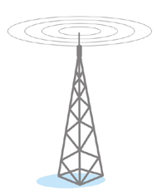
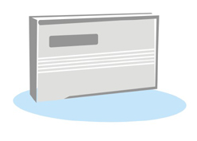
Hangi tip telefon santrallerine uygulanabilir?
İç Hatlar
Dış Hatlar
Karasal
Dahili hatlar / Aboneler
Mobil
Santral / PBX*
VoIP
IP Santral
(Analog portlar ile kullanılabilir)
Santral tipleri
Analog Santral
(Kullanılabilir)
Dijital Santral
(Analog portlar ile kullanılabilir)
* Private Automatic Branch Exchange
(Telefon Santralinin teknik ifadesidir)

Slide 11
Müşteriniz için en kapsamlı çözüm..!
Müşterim ofis dışındayken, cep telefonu ile santrali üzeriden çıkış yapabilir mi?
Müşterimin Santralinde boş analog dış portu olmalı mı?
Aynı anda kaç kişi görüşme yapabilir?
Müşterimin santralinde kaç adet dış porta ihtiyaç var?
Müşterimin masasında yoksa gelen çağrıyı cep telefonundan karşılayabilir mi?
Müşterimin santralinde ek bir maliyet oluşacak mı?

Slide 12
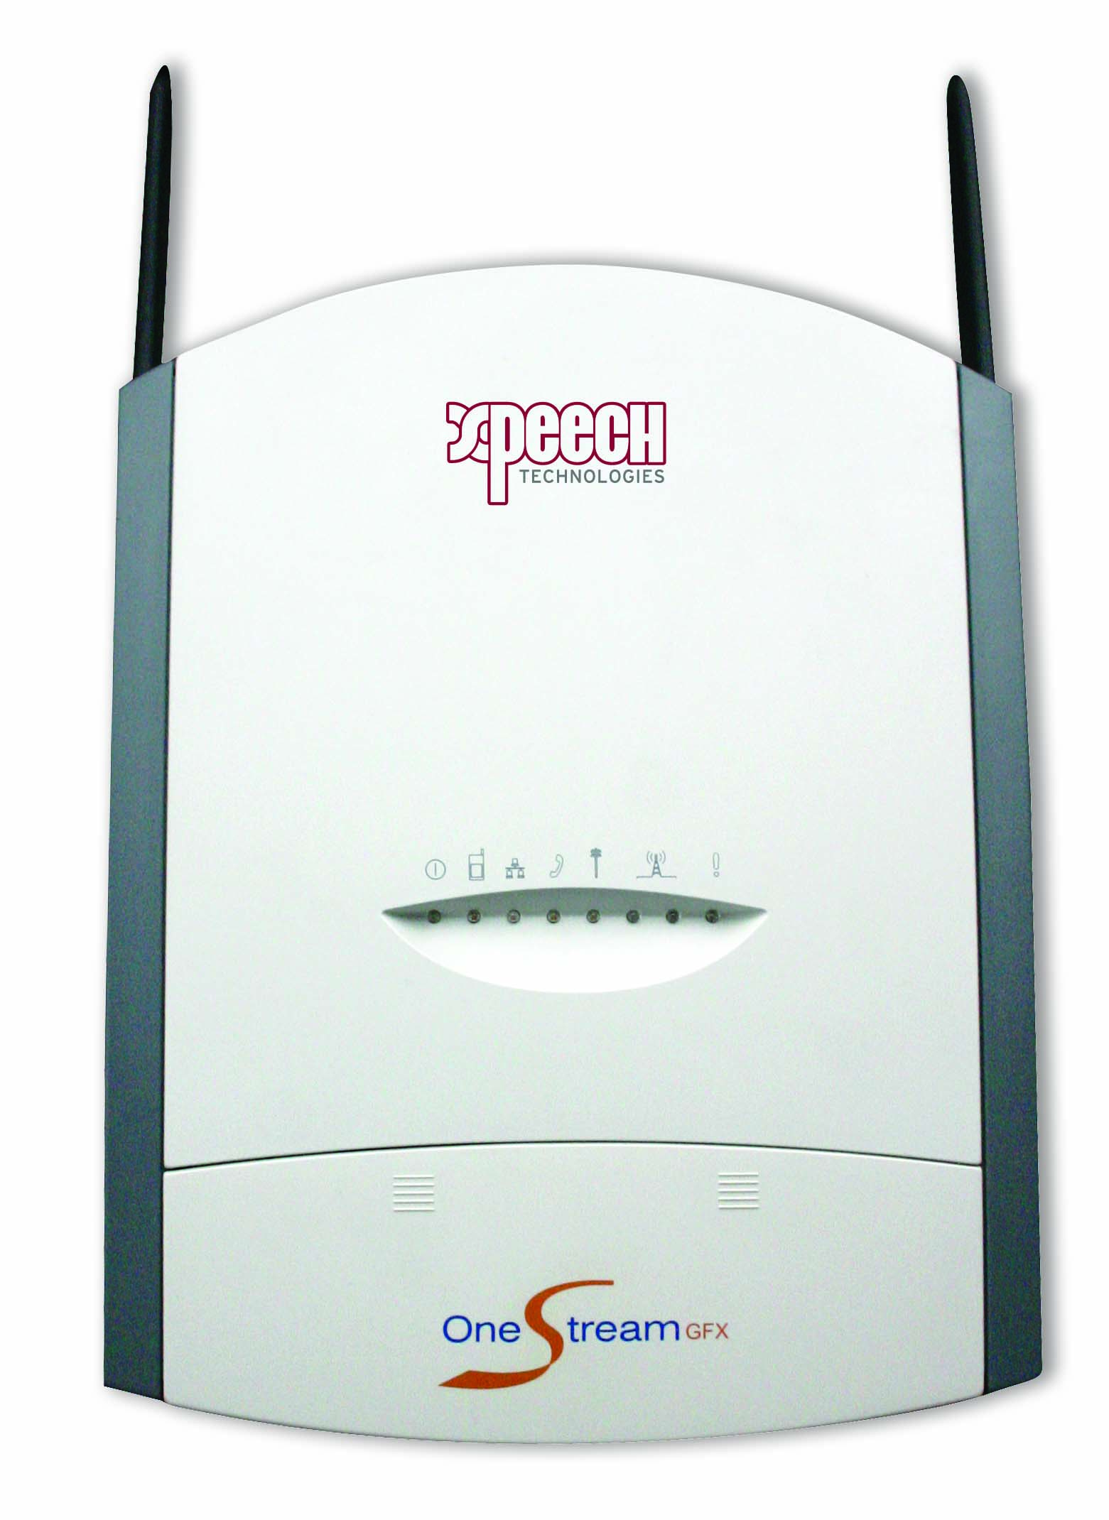
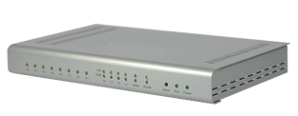
Müşteriniz için en kapsamlı çözüm..!
Dahili hatlar / Aboneler
Xpeech
OneStream
Karasal Hat
Analog Santral
Turkcell Superonline
G.SHDSL
Modem

Slide 13
Telefon Santrali olmadan

Slide 14
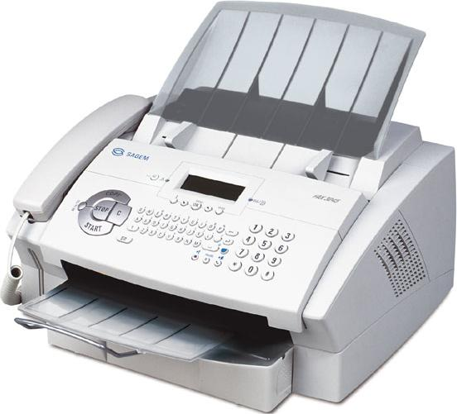
Müşteriniz için en kapsamlı çözüm..!
2 kişiye
«Mobil Abone» özelliği
Xpeech
OneStream
Çağrı aktarma ve çağrı bekletme
Karasal Hat
Ofis dışından OneStream üzerinden hat alma
Turkcell Superonline
G.SHDSL
Modem

Slide 15
Turkcell
Mobil Santral ile

Slide 16
Mobil Santral Entegrasyon (Temel Özellikler)
Turkcell Mobil Santral
Mevcut Santral
Xpeech OneStream
Masa telefonları ve mobil santral’e tanımlı cep telefonları (Santralin robot operatörü sayesinde) kısa kod ve dahili numaralarla kendi aralarında arama yapabilirler
Ofis masa telefonlarına gelen çağrılar ile, mobil santral üzerinden cep telefonlara gelen çağrılar birbirine aktarılabilir. (Bu özellik Müşteri Santrali üzerinde yapılacak yönlendirme ile sağlanmaktadır.
Mobil ve ofis masa telefonlarının kendi aralarında yaptıkları aramalar şirketiçi ücretlendirmeye girdiği için maliyet tasarrufu sağlanır
Bircom – Kurumsal FCT Eğitimi - 2012

Slide 17
Müşteriniz için en kapsamlı çözüm..!
Şirket Mobil Santral Aboneleri
Turkcell Kısa Kodu ile
Turkcell Mobil Santral
Xpeech
OneStream
Dahili hatlar / Aboneler
Karasal Hat
Analog Santral
Turkcell Superonline
G.SHDSL
Modem
* Bazı özellikler santrallerdeki özelliklere bağlıdır.

Slide 18
Kısaca
OneStream
Bircom – Kurumsal FCT Eğitimi - 2012

Slide 19
Kısa Kısa OneStream
Santralim yok, bu çözümü ben de alabilir miyim?
Onestream temel santral özelliklerine sahiptir. Küçük bir ofis içerisinde 6 adete kadar dahili hat tanımlanmasına izin verir. Bu hatlar arasında aktarma, çağrı grubu, çağrı çekme, Mobil Abone (Mobility Extension), DISA gibi hizmetler sunulabilir.
Mevcut santralimle bu ürünü kullanabilir miyim? Ek bir yatırıma ihtiyaç var mı?
Analog santral: Evet, kullanılabilir. Onestream 6 porta kadar analog bağlantı desteklemektedir. Karasal hatlarda da araya girebildiği için santral üzerindeki mevcut portlar ek bir yatırırım gerekemeksizin kullanılabilir. Toplam kapasite 6 porta kadar çıkabilir eğer santralin dış hat kapasitesi 6 hattan düşükse cihazın daha verimli kullanımı için kapasite yükseltimi düşünülebilir. Ancak bunun için bu yükseltimin teknik olarak mümkün olup olmadığı ve kullanım ihtiyacının bu kapasiteyi gerektirip gerektirmediği incelenmelidir.
Dijital santral: Analog dış hat kartı bulunuyor ise kullanılabilir. Yoksa santral firmasına analog dış hat kartının takılıp takılamayacağı sorulmalıdır.
IP Santral: Evet, kullanılabilir.
Tüm telefon santral markaları ile uyumlu mudur?
Onestream tüm telefon santraller markaları ile uyumlu çalışmaktadır.
Bircom – Kurumsal FCT Eğitimi - 2012

Slide 20
Kısa Kısa OneStream
Mevcut santralimde boş analog dış hat portuna ihtiyacım var mı?
Hayır, Onestream karasal hatlarda araya takılarak santral ve karasal hatlar arasında konumlandırılabilir. Bundan dolayı santral üzerinde karasal hatların takılı analog dış hat portları bağlantı için kullanılabilir.
Santralimde kaç analog porta ihtiyacım olacak?
Onestream üzerinde 6 adet analog port bulunmaktadır. İstenirse tamamı veya bir kısmı kullanılabilir. Ama 2 GSM kanalının verimli bir şekilde kullanılabilmesi için en az iki adet portun santrale bağlanması önerilir.
Şirketimden Onestream’i kullanarak aynı anda kaç kişi görüşme yapabilir (gelen/giden)?
Onestream üzerinden aynı anda 6 kişi görüşme yapabilir. Bunların hepsi gelen veya hepsi giden veya bir kısmı gelen ve bir kısmı giden yönde olabilir.
Hatlara tanımlanan tarifelerin yönetimi nasıl olacak?
Onestream, içerisindeki akıllı yönlendirme tabloları ile aldığınız tarifleri en doğru şekilde GSM, VoIP veya karasal hatlar arasında yönlendirerek yönetecektir. Bu yönlendirmeler aldığınız hizmet paketlerine göre kurulum aşamasında uygulanır.
Onestream cihazı üzerinden VOIP yapabilmek için şirketimizin internet altyapısı ne olmalı?
ME VE GSDSHL altyapısı ile uyumludur
Bircom – Kurumsal FCT Eğitimi - 2012

Slide 21
Kısa Kısa OneStream
Mobility Extension Teknolojisi İle Cep Telefonunuzu Ofis Telefonu Olarak Kullanabileceğinizi Biliyor musunuz?
Dahili Mobil abone (Mobility Extension) özelliğini nasıl kullanabilirim?
Mobility Extension, ofisinizdeki sabit hattınızı bir GSM telefona dönüştürerek size maksimum esneklik kazandırır. Başka bir deyişle, ofis telefonunuza gelecek önemli bir çağrıyı cevaplamak için ofisinizde olmanız gerekmez, nerede olursanız olun GSM telefonunuzdan tüm çağrılarınıza cevap verebilirsiniz. Mobility Extension kullanıcılarının sabit hatlarına gelen tüm çağrılar aynı zamanda GSM telefonlarında da çalar, kullanıcı çağrıya istediği yerden cevap verebilir.
Onestream, Mobility Extension özelliği ile ofis telefonunuz eşittir cep telefonunuz.
Bircom – Kurumsal FCT Eğitimi - 2012

Slide 22
Kısa Kısa OneStream
Mobility Extension'un ne gibi faydaları vardır ?
Ofis dışında çalışırken yüksek esneklik ve konfor
GSM telefonunuzu sabit hatlı telefon gibi kullanabilme ve şirket santralinizin tüm özelliklerinden GSM telefonunuzda da faydalanabilme
Başta uluslararası aramalar olmak üzere telefon maliyetlerinde tasarruf
Daha az deneme ile daha çok konfor, çalışma arkadaşlarınıza masalarında olsunlar ya da olmasınlar tek bir arama ile ulaşabilme
Ofis içinde dahi olsanız masanızda olmadığınızda size ulaşılabilirlik sağlar.
Dışarıdayken müşterilerinizi özel cep numaranızı göstermeden şirket hattınızdan arayabilmenizi sağlar.
Mobility Extension DECT gibi ilave telefon ve yatırım gerektiren pahalı sistemler yerine kullanılabilir
Bircom – Kurumsal FCT Eğitimi - 2012

Slide 23
Kısa Kısa OneStream
Mobility Extension nasıl çalışır?
Siz ofis dışındayken gelen aramalar
Sabit hattınızdan bir çağrı geldiğinde, ofis telefonunuz ile GSM telefonunuz aynı anda çalmaya başlar. Bu çağrıya ofisteyseniz ofis telefonunuzdan, dışarıdaysanız GSM telefonunuzdan yanıt verebilirsiniz. Çağrıya telefonlarınızdan herhangi biri ile cevap verdiğinizde diğerindeki çalma sona erecektir. Çağrıya GSM telefonunuzdan cevap verdiğinizde telefon santralinizin sabit telefonunda kullanabildiğiniz tüm özelliklerini de kullanabilir durumda olacaksınız. (Beklemeye alma, çağrıyı başka bir aboneye aktarma gibi).
Mobility Extension kullanarak arama yapma
Ofis dışında iken GSM telefonunuzla bir arama yapmanın en kolay ve en ekonomik yolu Mobiity Extension cihazınızda kullanılan SIM kartın numarasını aramak olacaktır. Sistem sizin arama yaptığınız GSM telefonun numarasını tanıyarak sizi şirket telefon santralinize ulaştıracak ve buradan bir dış arama yapmanıza olanak sunacaktır. Bu sayede GSM telefonunuzu gerçek anlamda ofis telefonunuz gibi kullanabilir ve aynı tarifelerle aramalarınızı yapabilirsiniz.
Bircom – Kurumsal FCT Eğitimi - 2012

Slide 24
Kısa Kısa OneStream
14 tane sabit hattım var, bana nasıl bir çözüm sunabilirsiniz?
Her 6 dış hat için bir OneStream konumlandırabilir, fakat LCR ve dakika yönetiminin santral tarafından yapılması gerekiyor.
Dakikalarım dolduğunda bir kısıtlama yapabilecekmiyim?
FCT çıkışında dakika sayımı yapılabilmekte ve dakikalar dolduğunda arama engelenebilmekte veya Superonline ya da karasal hatlar üzerinden çıkış yapılması sağlanabilmektedir. Ancak VoIP üzerinden yapılan aramalarda dakika sayımı teknik olarak yapılamamakta ve kısıtlama sağlanamamaktadır.
Kendi bölgemde veya şehrimde bir arama yaptığında başına alan kodu eklemem gerekecek mi?
Onestream kullanıcının alan kodu eklemesini gerektirmez. Gereken değişiklikleri kendisi gerçekleştirir.
Faks ihtiyacımı çözebilecekmiyiz?
Onestream VoIP üzerinden faks gönderimini desteklemektedir. Onestream’i, Analog faks makineleri ile birlikte kullanarak faks gönderip alabilirsiniz.
Bircom – Kurumsal FCT Eğitimi - 2012

Slide 25
Kısa Kısa OneStream
Cihaz üzerinden SMS alıp/verebilir miyim?
Evet Onestream’in WEB arabirimi ile SMS alıp göndermek mümkündür. Not: SMS gönderimi için kullanılan arayüz şu anda ingilizcedir
Yetki verdiğim personelim, dışarıdan cihazı arayıp, çevir sesi alıp en uygun konuşmayı yapabilir mi?
Evet, Onestream DISA özelliği ile ofis dışındayken firmadaki cihazı arayarak hat alabilmenize ve dış bir numarayı arayabilmenize izin verir.
Mevcut santralive OneStream çözümü ile Turkcell Mobil Santrali entegre edebilir miyiz?
Evet, Onestream kullanarak santral ile Mobil Santralin temel entegrasyonu sağlanabilir. Bu sayede santral üzerinde robot operatör varsa Mobil Santral abonesi cep telefonlarından santral üzerindeki iç hatlara direk olarak arama yapılabilir. Santral üzerindeki kullanıcılar ise santralde yapılacak yönlendirmeler sayesinde kısa kodla Mobil Santral abonesi cep telefonlarını arayabilecektir.
Bircom – Kurumsal FCT Eğitimi - 2012

Slide 26
Teşekkür Ederiz.
Bircom – Kurumsal FCT Eğitimi - 2012

